Slide 1
KIRIKKALE ÜNİVERSİTESİ
BATI DİLLERİ VE EDEBİYATLARI BÖLÜMÜ
İNGİLİZCE MÜTERCİM VE TERCÜMANLIK ANABİLİM DALI
BÖLÜM TANITIM YANSISI

Slide 2
ÜNİVERSİTENİN TARİHÇESİ
Kırıkkale Üniversitesi 3 Temmuz 1992 tarihinde kurulmuştur. 1993-1994 eğitim-öğretim yılına, 3 fakültede 6 bölüm, 1 yüksekokulda 10 program; 2 enstitüde ise 8 anabilim dalıyla başlamıştır
Bugün itibariyle Üniversitemizde; 12 Fakülte, 1 Yüksekokul, 7 Meslek Yüksekokulu ve 3 Enstitü ile eğitim-öğretim faaliyeti yapılmaktadır.

Slide 3
BATI DİLLERİ VE EDEBİYATLARI BÖLÜMÜ
1998 yılında, Fransızca Mütercim-Tercümanlık Anabilim Dalı, İngilizce Mütercim-Tercümanlık Anabilim Dalı ve Alman Dili ve Edebiyatı Anabilim Dalı olmak üzere üç ana bilim dalı ile kurulmuştur.
Batı Dilleri ve Edebiyatları Bölümü ilk olarak Fransızca Mütercim ve Tercümanlık Anabilim Dalı'na öğrenci alarak eğitime başlamıştır.
2012-2013 Eğitim-Öğretim yılından itibaren İngilizce Mütercim ve Tercümanlık Anabilim Dalı'na öğrenci alarak Mütercim-Tercümanlık alanında eğitim alanını genişletmiştir.

Slide 4
BÖLÜM BAŞKANI
Bölüm başkanı, bölümün her düzeydeki eğitim-öğretim ve araştırmalarından ve bölümle ilgili her türlü faaliyetin düzenli ve verimli olarak yürütülmesinden, kaynakların etkili bir biçimde kullanılmasını sağlamaktan sorumludur.
Bölümde görevli öğretim elemanlarının görevlerini yapmaları bölüm başkanı tarafından izlenir ve denetlenir.
Bölüm başkanı, her öğretim yılı sonunda bölümün geçmiş yıldaki eğitim-öğretim ve araştırma faaliyeti ile gelecek yıldaki çalışma planını açıklayan raporu, bağlı bulunduğu rektör, dekan veya yüksekokul müdürüne sunar. ( bkz.Üniversitelerde Akademik Teşkilât Yönetmeliği)

Slide 5
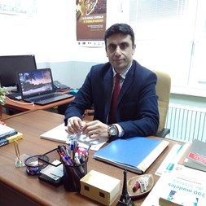
BATI DİLLERİ VE EDEBİYATLARI BÖLÜM BAŞKANI
Doç. Dr. Ziya TOK

Slide 6
İNGİLİZCE MÜTERCİM VE TERCÜMANLIK ANABİLİM DALI
2012-2013 eğitim öğretim yılında öğrenci almaya başlayan anabilim dalımızda 5 öğretim üyesi ve 2 araştırma görevlisi görev almaktadır.
2016 yılından bugüne kadar 162 mezun vermiştir.
Mezunlarımızın bir kısmı özel şirketlerle yönetici asistanı, Dış İşleri Bakanlığında ve Türkiye İş Kurumu Gen. müdürlüğünde mütercim, Devlet Hava Mey. İş. Gen. Müdürlüğünde hava kontolörü, çeviri bürolarında çevirmen MEB’de ve özel okullarda İngilizce öğretmeni olarak çalışmaktadır.

Slide 7
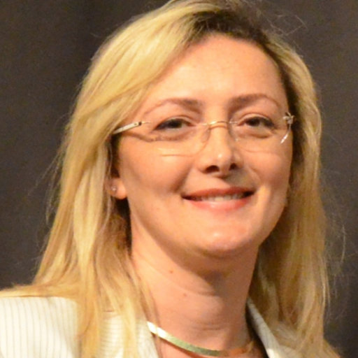
İngilizce Mütercim ve Tercümanlık Anabilim Dalı Başkanı Doç. Dr. Elif TOKDEMİR DEMİREL
Yüksek Lisansını Bilkent Üniversitesi’nde İngilizcenin Yabancı Dil olarak Öğretimi Programında, ikinci yüksek lisansını Northern Arizona Üniversitesi’nde İngilizce Öğretmenliği bölümünde yaptı. Doktorasını ODTÜ İngiliz Dili Eğitimi Programında tamamladı.

Slide 8
ANABİLİM DALI BAŞKANI
Anabilim Dalı başkanı, anabilim dalındaki her türlü eğitim öğretim faaliyetlerinin yürütülmesinden sorumludur. Birden fazla anabilimdalının olduğu bölümlerde bölüm başkanı yardımcılığı görevini üstlenir.

Slide 9
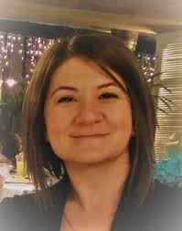
Doç. Dr. Aytaç ÇELTEK
Yüksek Lisans ve doktora eğitimini Dokuz Eylül Üniversitesi Dilbilim Bölümünde tamamladı. Halen Batı Dilleri ve Edebiyatları Bölüm Başkan Yardımcılığı görevini yürütmektedir.

Slide 10
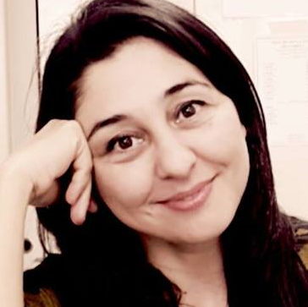
Doç. Dr. Özgür ŞEN BARTAN
Yüksek Lisansını Hacettepe Üniversitesi Sosyoloji Bölümünde, doktorasını Ankara Üniversitesi Yabancı Dil Öğretimi Programında tamamladı.

Slide 11
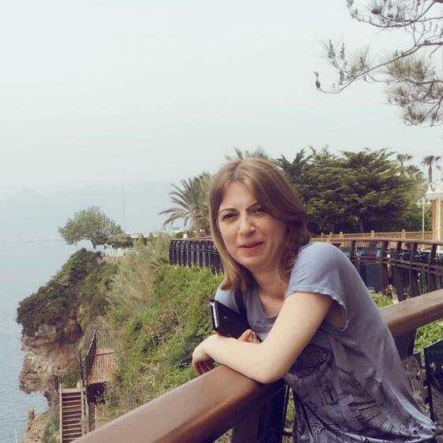
Dr. Öğr. Üyesi Nejla GEZMİŞ
Yüksek Lisans ve doktorasını Ankara Üniversitesi Yabancı Dil Öğretimi Programında tamamladı.

Slide 12
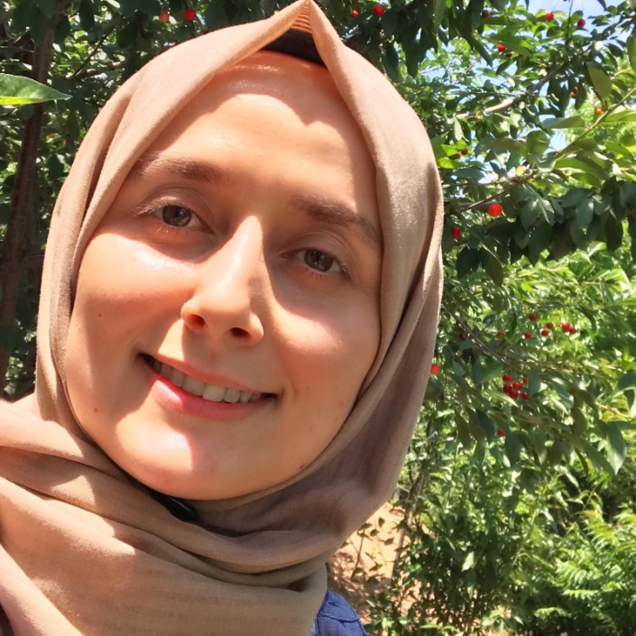
Dr. Öğr. Üyesi Zeynep BAŞER
Yüksek Lisansını ODTÜ İngilizce Öğretmenliği Bölümünde, doktorasını ODTÜ Bilişsel Bilimler Bölümünde tamamladı.

Slide 13
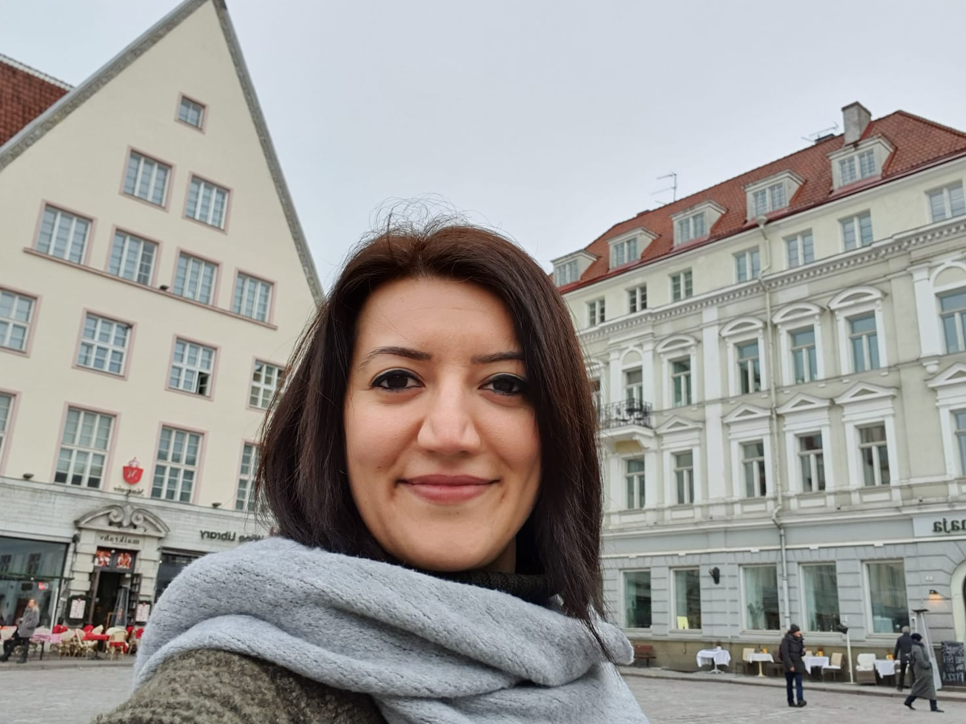
Dr. Öğr. Üyesi Mehtap ARAL DUVAN
Yüksek lisansını Hacettepe Üniversitesi İngilizce Mütercim Tercümanlık Bölümünde tamamladı. Doktorasına İstanbul Üniversitesi Çeviribilim Bölümünde tamamlamıştır.

Slide 14
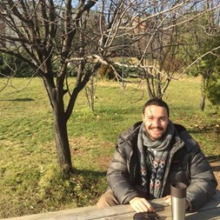
Arş. Gör. Dr. Selim Ozan ÇEKÇİ
Yüksek lisansını Hacettepe Üniversitesi İngilizce Mütercim Tercümanlık Bölümünde tamamladı. Doktorasına aynı bölümde tamamladı.

Slide 15
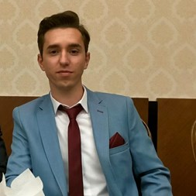
Arş. Gör. Ahmet Sadrettin MADEN
Lisansını Kırıkkale Üniversitesi İngilizce Mütercim ve Tercümanlık Bölümünde tamamladı. Yüksek lisansına aynı bölümde devam etmektedir.

Slide 16
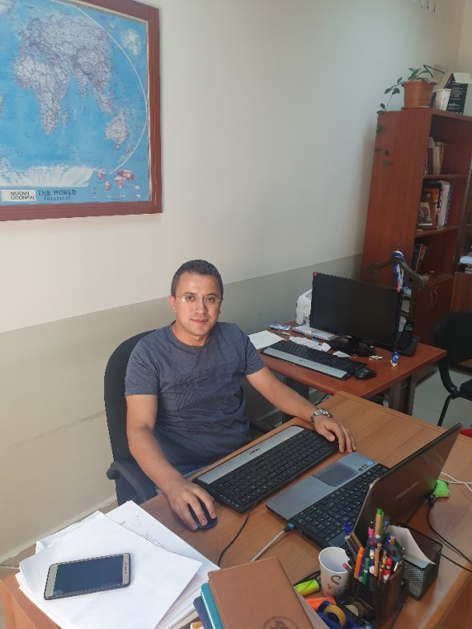
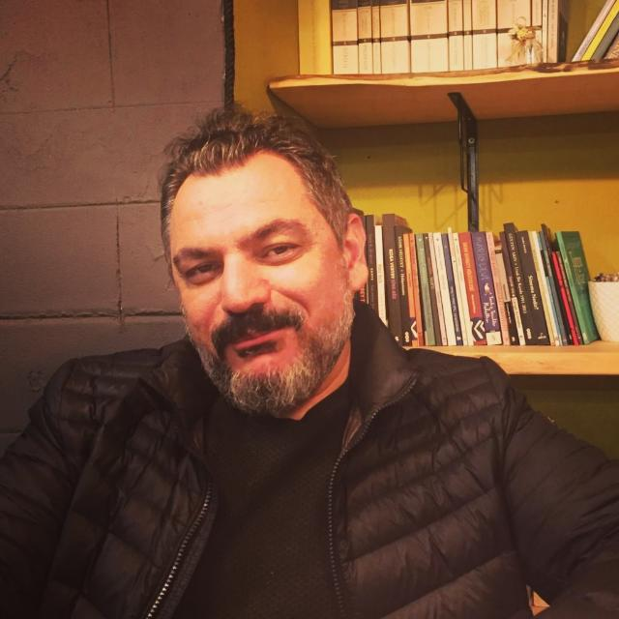
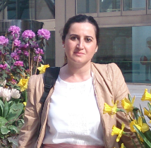
Anabilim dalına emeği geçenler
Doç. Dr. Kâmil Kurtul
UNICEF
Dr. Öğr. Üy. Müjgan Ayça Vurmay
Hatay Mustafa Kemal Üniversitesi
Dr. Öğr. Üy. Caner Çetiner
Bandırma On Dokuz Eylül Üniversitesi

Slide 17
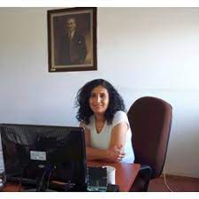
BÖLÜM SEKRETERİ
Özlem ERDURAN

Slide 18
MÜFREDAT DERSLERİ
Müfredat
Müfredat derslerimiz yani 4 yıl boyunca alabileceğiniz tüm dersler anabilim dalımızın internet sayfasında yayınlanmaktadır.
Seçmeli Yabancı Dil
İlk dönem Almanca ya da Fransızca dillerinden birini seçip 8 dönem boyunca aynı dilde ders almak zorundasınız.
Önkoşullu dersler
Müfredattaki belli dersler sonraki dönemlerde alacağınız diğer belli derslerin önkoşulu olan derslerdir, dolayısıyla o dersi geçemezseniz diğer dönem önkoşulu olan diğer dersi alamayacaksınız.

Slide 19
İNGİLİZCE MÜTERCİM ve TERCÜMANLIK
2020-2021 EĞİTİM ÖĞRETİM YILI
LİSANS MÜFREDATI
1. Yarıyıl | 2. Yarıyıl | 3. Yarıyıl | 4. Yarıyıl
Zorunlu Dersler | Zorunlu Dersler | Zorunlu Dersler | Zorunlu Dersler
İngilizce Dilbilgisi 1 İngilizce Konuşma 1 İngilizce Okuma İngilizce Sözcük Bilgisi 1 Türk Dili 1 Temel Bilgi Teknolojileri Kullanımı | İngilizce Dilbilgisi 2 İngilizce Konuşma 2 İngilizce Yazma Yazılı Çeviriye Giriş İngilizce Sözcük Bilgisi 2 Kültürlerarası İletişim ve İnsanlık Tarihi Türk Dili 2 | Sözdizim Metin Çevirisi Dilbilim 1 Atatürk İlkeleri ve İnkılap Tarihi 1 | Özel Alan Çevirisi 2 Çeviri Kuramları Dilbilim 2 Atatürk İlkeleri ve İnkılap Tarihi 2 Çevirmenler için Türkçe
 |  | Seçmeli Dersler | Seçmeli Dersler
 |  | Özel Alan Bilgisi 1 Çevirmenler için Edebiyat | Bilgisayar Destekli Çeviri İletişim Becerileri
Zorunlu Yabancı Dil | Zorunlu Yabancı Dil | Zorunlu Yabancı Dil | Zorunlu Yabancı Dil
Almanca 1 Fransızca 1 | Almanca 2 Fransızca 2 | Almanca 3 Fransızca 3 | Almanca 4 Fransızca 4

Slide 20
5. Yarıyıl | 6. Yarıyıl | 7. Yarıyıl | 8. Yarıyıl
Zorunlu Dersler | Zorunlu Dersler | Zorunlu Dersler | Zorunlu Dersler
Yazın Çevirisi Not-Alma Teknikleri Medya Çevirisi Söylem Çözümlemesi Çeviri Teknolojileri | Özel Alan Çevirisi 2 Özel Alan Çevirisi 3 Sözlü Çeviriye Giriş Çeviride Düzeltme ve Son Okuma | Ardıl Çeviri Terimbilim İhtisas Metinleri Çevirisi (İng-Tr)* Çeviri Projesi Bitirme Ödevi (İng-Tr)* | İhtisas Metinleri Çevirisi (Tr-En) Uluslararası Kurumlar ve Diplomasi* Çeviri Projesi Bitirme Ödevi (Tr-En)* Yerelleştirme
Seçmeli Dersler | Seçmeli Dersler | Seçmeli Dersler | Seçmeli Dersler
Özel Alan Bilgisi 2 Özel Alan Bilgisi 3 | Yazılı Metinden Sözlü Çeviri Çeviribilimde Bilişsel Süreçler Çeviride Bütünce Uygulamaları | Kadın Çalışmaları ve Çeviri Altyazı ve Dublaj Çevirisi Toplum Çevirmenliği | Çevirmenlik Meslek Bilgisi Çevirmenler için Öğretim Becerileri
Zorunlu Yabancı Dil | Zorunlu Yabancı Dil | Zorunlu Yabancı Dil | Zorunlu Yabancı Dil
Almanca 5 Fransızca 5 | Almanca 6 Fransızca 6 | Almanca 7 Fransızca 7 | Almanca 8 Fransızca 8

Slide 21
DERS KAYDI
Ders kayıtlarınızda bir hata olması ya da eksik/fazla ders seçmiş olmanız durumunda ekle sil haftasında danışmanınızın yanına uğrayarak ders kaydınızda düzenleme talebinde bulunmanız gerekir.
İki üniversiteye aynı anda kayıtlı olan ya da artık yıl okuyan öğrencilerin önce harç yatırıp ardından sistem açılınca ders kaydı yapması gerekmektedir. Harçla ilgili sorularınız için Öğrenci İşleri Daire Başkanlığı’yla görüşmeniz gerekmektedir.

Slide 22
AKTS
Öğrenciler; her yarıyıl en az 15 AKTS’lik ders almak zorundadırlar. Her dönem müfredattan 30 AKTS alınır ancak önceki dönemlere ait genel not ortalaması 2.00’ın altında olan öğrenciler her yarıyıl en fazla 35 AKTS, 2.00 ve üzerinde olan öğrenciler ise her yarıyıl en fazla 45 AKTS’lik ders alabilirler. Öğretime yeni başlayan birinci sınıf öğrencilerine bu sınırlar uygulanmaz. Mezun durumunda olmak için 185 başarılı AKTS’si olanlara en fazla 55 AKTS alma hakkı tanınır
Üniversite yönetiminin yönetmelikte belirttiği bir karar doğrultusunda öğrencilerimizin daha fazla AKTS alabilmek üzere bir istekte bulunmamaları gerekmektedir.
Her dönem öncelikle önceki dönemlerde geçemediğiniz ya da AKTS yetmediği için alamadığınız dersleri almak zorundasınız.
Kalan AKTSlerinizle güncel dönem derslerinizi alabilirsiniz.

Slide 23
AKTS
Üst dönemden ders alma koşulları:
  Alt dönemden (geçilememiş ya da alınmamış) ders olmaması
  2 ders alabilmek için: 2.5,
  3 ders alabilmek için: 3.00 ve üzeri,
Danışman hocalara danışmadan üst dönemden ders eklenmemelidir. Ayrıca üstten ders için birim kurul kararı gerekmektedir.
Bu konudaki bilgilere Öğrenci İşleri Daire Başkanlığı’nın internet sayfasındaki 2020 tarihli KKU Lisans Eğitim Öğretim Yönetmeliği’nden ulaşabilirsiniz.

Slide 24
DERSLERE DEVAM ZORUNLULUĞU
Derslere devamsızlık hakkınız 2 saatlik ders için 8 saat, 4 saatlik ders için 16 saattir. Bu saatleri aşmanız durumunda o dersten devamsızlık nedeniyle kalıyorsunuz.
Çok acil ve önemli durumlarda dersin öğretim üyesiyle e-posta yoluyla iletişime geçebilirsiniz.
Devamsızlık durumunuzu kendi otomasyonunuzdan takip edebilirsiniz.
Dönemin ilk haftası, vize ve finallerden önceki ve sonraki haftalar dersler yapıldığı için yoklama da alınmaktadır.
Öğretim üyelerinin raporlu ya da izinli olduğu zamanlarda telafi derslerinin saatleriyle birlikte o gün dersin olamayacağı duyurulacaktır.

Slide 25
SINAVLAR
Vizeler (arasınavlar) fakülte tarafından belirlenen tarihlerde (genellikle dönemin 7. veya 8. haftası) yapılır.
Finaller (yarıyıl sonu sınavları) üniversitenin akademik takviminde belirtilen tarihlerde yapılır.
Sınav yerleri, günü ve saati bölüm ve anabilim dalı sayfalarından duyurulur.

Slide 26
SINAV KURALLARI
Cep telefonu kullanmak yasaktır. Sınıfa telefon getirilmesi halinde sınav öncesi gözetmen masasına bırakılır.
Fransızca ve İngilizce Mütercim Tercümanlık öğrencileri aynı sınıfta sınav olduğu için yanyana aynı anabilmdalından iki öğrencinin oturmamaya dikkat etmesi gerekmektedir. Bir grubun Sayısının fazla olduğu durumlar istisnadır.
Kalem, silgi, sözlük alışverisi kesinlikle yasaktır.
Bölüm derslerinin sınavlarında (seçmeli yabancı dil dersleri hariç) sözlük kullanmak yasaktır.
Kopya çeken ya da kopya çekmeye çalışan, sınava yerine başka birini sokan ya da başka birinin yerine sınava giren öğrenciler için soruşturma başlatılır. Soruşturmadan sorumlu öğretim elemanı dekanlık tarafından farklı bir bölümden atanır. Bu öğrenciler soruşturma sonucunda disiplin cezası alır. Bu disiplin cezası transkriptte ve başka belgelerde çıkacağı için sizin ileride iş başvurularınızı olumsuz etkileyecektir.

Slide 27
SINAVLARIN DEĞERLENDİRİLMESİ
Bağıl sisteme ilişkin yönerge Öğrenci İşleri Daire Başkanlığı’nın internet sayfasında yer almaktadır.
Bir dersten başarı değerlendirmesine alınabilmek için;
a) Yarıyıl/yıl sonu veya bütünleme sınavlarından; sınıf geçme sistemi uygulayan birimlerde, diğer birimlerde ise en az 50 puan alınması,
b) Başarı notunun; sınıf geçme sistemi uygulayan birimlerde en az 60, diğer birimlerde en az 50 olması zorunludur. Bu şartları sağlayamayanlar başarısız sayılarak değerlendirme dışı tutulurlar.
Genel ortalamanız iki dönem üst üste 2.00’ın altına düştüğünde önceki dönemlerde DD ve DC koşullu geçtiğiniz dersleri yeniden almak zorunda kalacaksınız.
Hocalarınızın bu sisteme müdahale yetkisi olmadığı için sıkıntı olduğunu düşündüğünüzde öğrenci işlerine danışmanız gerekir.

Slide 28
İdari işlemler
Transkript, Öğrenci Belgesi gibi belgeleri Fen-Edebiyat Fakültesi Dekanlığı A Blok Giriş katta Adnan Bey ya da Alaattin Beyden alıp Fakülte Sekreteri İbrahim Döğer’e imzalatabilirsiniz. (Bu süreçte obs sisteminizden online belge talebinde bulunabilirsiniz.)
Ders intibakı, dönem dondurma, ilişik kesme gibi işlemler için Bölüm Sekreteri Özlem Erduran’dan Öğrenci İstek Formu alarak bilgilerinizi yazıp imzalayıp aynı kişiye teslim edebilirsiniz. (Bu süreçte bunları da e-posta ile ya da elektronik portaldan yapmanız gerekmektedir.

Slide 29
Sorular / sorunlar
Anabilim dalında akademik ya da idari olarak herhangi bir sorunuz ya da sorununuz olduğunda öncelikle danışman öğretim elemanı hocanızla görüşmeniz gerekmektedir.
Sonrasında ise sorununuzu Anabilim Dalı Başkanı ya da anabilim dalındaki diğer öğretim elemanlarına danışarak çözme yoluna gitmeniz beklenmektedir.

Slide 30
STAJ
Anabilim Dalımız için staj isteğe bağlıdır.
Ancak staj yapanlar staj yaptıkları süre boyunca işyerlerinde yaptıkları tüm çevirileri ve staj yaptıkları kurumdan/şirketten aldıkları onaylı değerlendirme belgelerini danışmanlarına bir dosya olarak teslim ederler.
Teslim edilen bu dosyanın danışman tarafından değerlendirilmesi sonucu verilen puan ile staj yapanların işverenlerinden aldıkları değerlendirme puanlarının aritmetik ortalaması Çeviri Projesi Bitirme Ödevinin vize notu olarak gerçekleşmektedir.
Stajı sadece 3. sınıfı bitirdiğiniz yaz döneminde yapabilirsiniz.
Staj belgeleri, Staj Raporunun nasıl hazırlanacağına ilişkin bilgiler anabilim dalımızın internet sitesinde yayınlanmaktadır. (EĞİTİM başlığının içinde)

Slide 31
DEĞİŞİM PROGRAMLARI
Erasmus, Erasmus Staj, Farabi, Mevlana gibi programların başvuru ve sınav süreçlerinden AB Ofisi sorumludur.
Başvuru koşulları
Başvuru süreçleri
Anlaşmalı üniversitelerin listesi ve daha birçok bilgiye KKU AB Ofisi’nin internet sayfasından ulaşabilirsiniz.

Slide 32
ÖNEMLİ HATIRLATMA:
Bu programlarla gittiğiniz üniversitede İngilizce - Türkçe Mütercim Tercümanlık Bölümü olmadığı durumlarda ve derslerin adlarının ve içeriklerinin ana bilim dalımızdaki derslerle uyuşmadığı durumlarda dışarıda geçirdiğiniz dönemde anabilim dalındaki veremediğiniz dersleri döndüğünüzde almak durumundasınız.
Gittiğiniz bölümde aldığınız derslerin eşdeğerliği buradaki pasif derslerle ve bölüm seçmeli dersleriyle yapılmaktadır.

Slide 33
FORMASYON
Formasyon Birimi Fen-edebiyat Fakültesi ve anabilim dalımızdan bağımsız olduğundan dolayı, formasyon ile ilgili konularda Eğitim Fakültesine danışmanız gerekmektedir.

Slide 34

Öğrenci Topluluğumuz
KKÜ Yabancı Diller Topluluğu
Topluluktan Sorumlu Hocamız Dr. Öğr. Üyesi Zeynep Başer
Online Başvuru Formu https://forms.gle/pSVjpQMTA226zk8Z9
Sosyal medya hesabı: instagram.com/kku.ydk

Slide 35
FACEBOOK GRUBU
Ders materyallerinin paylaşımı ya da anabilim dalı içinde duyuruların yapılması, ders programının, sınav programının duyurulması her yıl yeni gelen sınıflar için açılan facebook grubu üzerinden yapılmaktadır. Bu süreçte ders materyalleri uzem ve dersin öğretim elemanları tarafından belirlenen platformlardan yapılacaktır.)
Ayrıca hocalarınız kendi belirleyecekleri platformlardan da materyal ve ödev paylaşımları yapabilmektedir.
KKU İMT 1.SINIF
KKU İMT 2.SINIF
KKU İMT 3.SINIF
KKU İMT 4.SINIF

Slide 36
İLETİŞİM
Öğretim üyeleriyle e-posta yoluyla ya da sistemden mesaj atarak iletişim kurabilirsiniz. Özel sosyal ağlardan iletişim kurmamanız beklenmektedir.
Doç. Dr. Elif TOKDEMİR DEMİREL elif6171@gmail.com
Doç. Dr. Aytaç ÇELTEK aytacc@hotmail.com
Doç. Dr. Özgür ŞEN BARTAN ozgursen1@yahoo.com
Dr. Öğr. Üy. Nejla GEZMİŞ nejlagezmis@gmail.com
Dr. Öğr. Üy. Zeynep BAŞER zynpbaser@gmail.com
Dr. Öğr. Üy. Mehtap ARAL DUVAN mehtaparal38@gmail.com
Arş. Gör. Dr. Selim Ozan ÇEKÇİ selimozancekci@gmail.com
Arş. Gör. Ahmet Sadrettin MADEN ahmet.s.maden@kku.edu.tr
Üni. Tel: 0318 357 42 42 /4215 (Bölüm Sekreteri)
/4272 (Arş. Gör. Dr. Selim Ozan Çekçi)

